Slide 1
HTTP

Slide 2
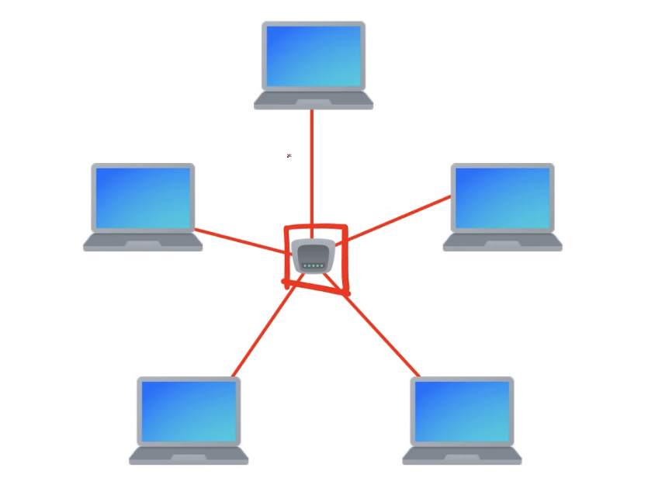
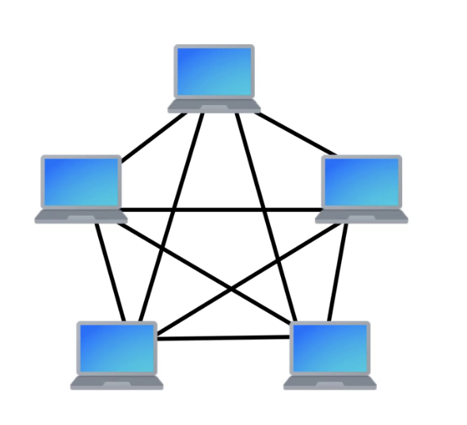
Wireless? => Router

Slide 3
What is www ?
World Wide Web (WWW), byname the Web, the leading information retrieval service of the Internet (the worldwide computer network).
World
Wide
Web
What is http ?
HTTP means HyperText Transfer Protocol. HTTP is the underlying protocol used by the World Wide Web. Developed by Tim Berners-Lee, HTTP defines how messages are formatted and transmitted, and what actions Web servers and browsers should take in response to various commands.
Notes:
Http 是一種協議 因為像台灣跟美國的路由器。要做交換資料或是文本 一種用海底纜線 一種是衛星。主要是海底電纜 怕天氣！格式就必須要遵守http 規範 三大要素是html,css,js HTTP與HTTPS的區別：
HTTP是超文字傳輸協議，HTTPS是安全超文字傳輸協議。從名字就能看出來HTTPS更加安全。 HTTP+加密+認證+完整性保護=HTTPS HTTPS是身披SSL外殼的HTTP HTTPS並非是應用層的一種新協議，只是HTTP通訊介面部分用SSL和TLS協議代替而已。 通常情況下，HTTP直接與TCP進行通訊。當使用SSL時，則HTTP先和SSL通訊，再由SSL和TCP通訊。SSL是獨立的一個協議，其他運行於應用層的協議比如SMTP和TELNET等協議都可以配合SSL協議使用。 HTTP用80號埠，HTTPS用443埠 HTTPS通訊更耗資源（為了安全就得犧牲速度。就像過地鐵安檢一樣的道理） 開銷：HTTPS通訊需要證書，證書一般需要向認證機構購買。很費錢的。 HTTPS的加密機制是一種共享金鑰加密和公開金鑰加密並用的混合加密機制。
對稱加密與非對稱加密： 對稱加密：是指加密與解密用同一個金鑰。最重要的問題是如何將金鑰安全的傳送給對方。 非對稱加密使用一對非對稱金鑰：公鑰和私鑰。公鑰隨便釋出，私鑰只有自己知道。傳送方用接收方的公鑰進行加密，接收方用自己的私鑰進行解密。 非對稱加密更安全，但是很慢。所以我們用對稱加密來傳送訊息，用非對稱加密傳輸對稱加密的金鑰就可以了。

Slide 4

Web?
HTML=> 骨架
CSS ➔ clothes
Javascript=>action
====
HTML=>Hypertext Markup Language

Slide 5
TCP和UDP的區別
TCP和UDP是OSI模型中的傳輸層中的協議。
TCP提供面向連線的可靠的通訊傳輸，而UDP則是無連線的資料報傳輸。
Notes:
TCP面向連線，UDP是無連線的。即傳送資料前不需要建立連結TCP提供可靠的服務（資料傳輸），UDP無法保證。 TCP面向位元組流，UDP是面向報文的 TCP資料傳輸慢，UDP資料傳輸快 TCP對資料進行分段，資料長度沒有限制。UDP不對報文進行分段，所有會限制報文長度。 TCP的話，傳輸層負擔大，應用層負擔小。UDP相反。因為UDP把活都推給應用層去幹了。 TCP按序，可靠，在資料傳輸之前有一個協調過程，所以TCP傳東西慢。UDP不按序，不可靠。

Slide 6
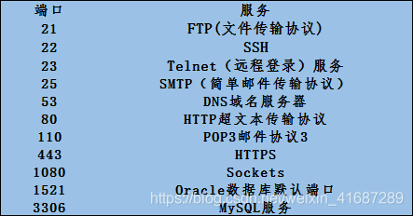
埠及對應的服務

Slide 7
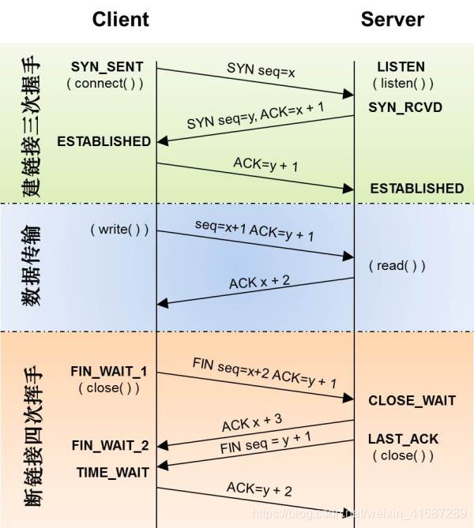
TCP communication?
Notes:
在TCP/IP協議中，TCP協議提供可靠的連線服務，連線是通過三次握手進行初始化的。三次握手的目的是同步連線雙方的序列號和確認號並交換 TCP視窗大小資訊。
白話版三次握手： 我要和你建立連結，你真的要和我建立連結麼，我真的要和你建立連結，成功
四次揮手： 我要和你斷開連結；好的，斷吧；我也要和你斷開連結；好的，斷吧

Slide 8
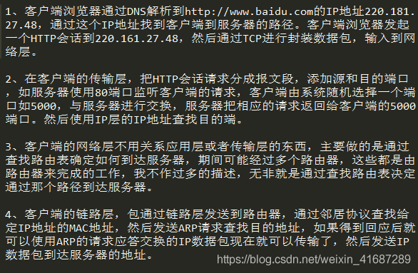
在瀏覽器中輸入網址之後執行會發生什麼？
Notes:
查詢域名對應的IP地址。這一步會依次查詢瀏覽器快取，系統快取，路由器快取，ISPDNS快取，根域名伺服器
瀏覽器向IP對應的web伺服器傳送一個HTTP請求
伺服器響應請求，發回網頁內容

Slide 9
簡單解釋一些ARP協議的工作過程
ARP協議是根據IP地址獲取MAC地址的一個協議。主機發送資訊時將包含目標IP地址的ARP請求廣播到網路上的所有主機，並接收返回訊息，以此確定目標的實體地址；收到返回訊息後將該IP地址和實體地址存入本機ARP快取中並保留一定時間，下次請求時直接查詢ARP快取以節約資源。
Notes:
原理： OSI模型把網路工作分為七層，IP地址在OSI模型的第三層，MAC地址在第二層，彼此不直接打交道。在通過乙太網傳送IP資料包時，需要先封裝第三層（32位IP地址）、第二層（48位MAC地址）的報頭，但由於傳送時只知道目標IP地址，不知道其MAC地址，又不能跨第二、三層，所以需要使用地址解析協議。使用地址解析協議，可根據網路層IP資料包包頭中的IP地址資訊解析出目標硬體地址（MAC地址）資訊，以保證通訊的順利進行。 具體的工作過程： 主機A的IP地址為192.168.1.1，MAC地址為0A-11-22-33-44-01； 主機B的IP地址為192.168.1.2，MAC地址為0A-11-22-33-44-02； 當主機A要與主機B通訊時，地址解析協議可以將主機B的IP地址（192.168.1.2）解析成主機B的MAC地址。 以下為工作流程： 第1步：根據主機A上的路由表內容，IP確定用於訪問主機B的轉發IP地址是192.168.1.2。然後A主機在自己的本地ARP快取中檢查主機B的匹配MAC地址。 第2步：如果主機A在ARP快取中沒有找到對映，它將詢問192.168.1.2的硬體地址，從而將ARP請求幀廣播到本地網路上的所有主機。源主機A的IP地址和MAC地址都包括在ARP請求中。本地網路上的每臺主機都接收到ARP請求並且檢查是否與自己的IP地址匹配。如果主機發現請求的IP地址與自己的IP地址不匹配，它將丟棄ARP請求。 第3步：主機B確定ARP請求中的IP地址與自己的IP地址匹配，則將主機A的IP地址和MAC地址對映新增到本地ARP快取中。 第4步：主機B將包含其MAC地址的ARP回覆訊息直接傳送回主機A。 第5步：當主機A收到從主機B發來的ARP回覆訊息時，會用主機B的IP和MAC地址對映更新ARP快取。本機快取是有生存期的，生存期結束後，將再次重複上面的過程。主機B的MAC地址一旦確定，主機A就能向主機B傳送IP通訊了。
既然IP地址已經標識了網路上唯一的一臺主機，那麼為什麼要MAC地址呢？ 這牽扯到了分層問題。因為分層，所以還要知道對方的MAC地址。怎麼能知道對方的MAC？要使用ARP解析。通過IP地址來知道對方的MAC。 大白話版的工作流程： 吼一嗓子，我是BJFU的vth，要找SDUT的人，趕緊把人交出來! SDUT的nwl一聽，臥槽，BJFU的vth找我，趕緊記到小本本上。（ARP快取） SDUT把nwl交給了BJFU的vth，然後vth就明白了，原來我要發信給SDUT的nwl啊，好的，我要記到小本本上（ARP快取）。說幹就幹。開始傳送。 再大白話說明原理： 通訊要知道對面的IP和MAC，一開始不可能知道MAC的，怎麼辦？先發個包探探路，吼一嗓子，找明白MAC是哪個了再正式傳送該發的東西。

Slide 10
HTTP 協議包括哪些請求？
GET：對伺服器資源的簡單請求 POST：用於傳送包含使用者提交資料的請求 ------------以及------------ HEAD：類似於GET請求，不過返回的響應中沒有具體內容，用於獲取報頭 PUT：傳說中請求文件的一個版本 DELETE：發出一個刪除指定文件的請求 TRACE：傳送一個請求副本，以跟蹤其處理程序 OPTIONS：返回所有可用的方法，檢查伺服器支援哪些方法 CONNECT：用於ssl隧道的基於代理的請求
Notes:
當然啦。最常用的還是GET和POST 簡述HTTP中GET和POST的區別
從原理性看：根據HTTP規範，GET用於資訊獲取，而且應該是安全的 根據HTTP規範，POST請求表示可能修改伺服器上資源的請求 從表面上看： GET請求的資料會附在URL後面，POST的資料放在HTTP包體 POST安全性比GET安全性高
URI與URL
所有的URL都是URI 反之不行。 URL是統一資源定位符，URI是統一資源識別符號。

Slide 11
192.168.22.11/24請問IP後面跟的/24是什麼意思？
24表示了掩碼用二進位制表示時1的位數 也就是說，它的遮罩是255.255.255.0 子網遮罩前面的1表示的是網路位，後面的0是主機位。 子網遮罩的作用就是指明瞭IP地址中作為網路號的二進位制數。 IP地址分為分類編址和無分類編址，分類編址中，ABC三類AP地址中的網路號和主機號是固定的，IP地址浪費很嚴重。 解決辦法：應用無分類編址。無分類編址允許隨意改變IP地址中網路號和主機號位數。
Notes:
子網掩碼是用於屏蔽IP位址的一部分以區別網絡標識和主機標識，並說明該IP位址是在區域網上，還是在遠程網上，它不能單獨使用，必須跟IP位址結合在一起使用。
子網掩碼將IP分為三類地址
A類地址:255.0.0.0
B類地址：255.255.0.0
C類地址：255.255.255.0
同時A類地址還有另一個寫法，大家一定要知道，比如寫成這樣192.0.0.0/8就是A類地址,B類地址的話就是192.168.0.0/16，C類地址192.168.1.1/24。
當子網掩碼為255.255.255.255時說明這個子網網絡只有一個IP位址，代表主機。一般作為網絡設備的環回接口。
每一種子網掩碼都限制了該區域網多少電腦可以相互訪問，該子網可以有多少台電腦。
比如一個區域網子網有600台電腦，而且這些電腦必須要可以互相訪問，那麼我們應該如何來設置子網掩碼？
由於C類地址每一個網段可以有255台電腦，B類地址每一個網段可以有255*255=65025台電腦，而A類地址每一個網段可以有255*255*255=16581375台電腦，因此，我們一般使用C類地址，這裡600的話相當於至少需要3個255台電腦，因此我們可以使用256-3=253，那么子網掩碼為255.255.253.0，這樣子網裡面192.168.0.X,192.168.1.X,192.168.2.X三個網段的電腦都可以相互訪問。
其實當600台電腦需要互相訪問的話我們不只可以設置255.255.253.0，同樣，255.255.X.0，這個X可以為0到253的任意一個數，不過越大的話就越容易形成網絡風暴。因此，儘量不要將太多的電腦劃分為一個子網。
同樣的道理，如果是2000台電腦，那麼我們就通過2000來除以255，將近等於8，然後再通過256減去8就等於248，那么子網掩碼就可以設置成255.255.248.0，依次類推。

Slide 12
HTTP COOKIE SESSION
session 和 cookie區別 實現機制：Session的實現常常依賴於Cookie機制，通過Cookie機制回傳SessionID； 大小限制：Cookie有大小限制並且瀏覽器對每個站點也有cookie的個數限制，Session沒有大小限制，理論上只與伺服器的記憶體大小有關； 安全性：Cookie存在安全隱患，通過攔截或本地檔案找得到cookie後可以進行攻擊，而Session由於儲存在伺服器端，相對更加安全； 伺服器資源消耗：Session是儲存在伺服器端上會存在一段時間才會消失，如果session過多會增加伺服器的壓力。
Notes:
為什麼要用cookie技術？因為HTTP是無狀態的，不用cookie技術就會出現一直需要登陸的情況。 cookie和session都是在客戶端和伺服器之間保持狀態的解決方案，cookie是在客戶端保持狀態的方案，session機制則採用的是在伺服器端保持狀態的方案。 Cookie實際上是一小段的文字資訊。客戶端請求伺服器，如果伺服器需要記錄該使用者狀態，就使用response向客戶端瀏覽器頒發一個Cookie，而客戶端瀏覽器會把Cookie儲存起來。當瀏覽器再請求該網站時，瀏覽器把請求的網址連同該Cookie一同提交給伺服器，伺服器檢查該Cookie，以此來辨認使用者狀態。伺服器還可以根據需要修改Cookie的內容。 同樣地，會話狀態也可以儲存在伺服器端。客戶端請求伺服器，如果伺服器記錄該使用者狀態，就獲取Session來儲存狀態，這時，如果伺服器已經為此客戶端建立過session，伺服器就按照sessionid把這個session檢索出來使用；如果客戶端請求不包含sessionid，則為此客戶端建立一個session並且生成一個與此session相關聯的sessionid，並將這個sessionid在本次響應中返回給客戶端儲存。儲存這個sessionid的方式可以採用 cookie機制 ，這樣在互動過程中瀏覽器可以自動的按照規則把這個標識發揮給伺服器；若瀏覽器禁用Cookie的話，可以通過 URL重寫機制 將sessionid傳回伺服器。

Slide 13
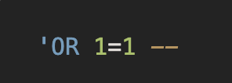
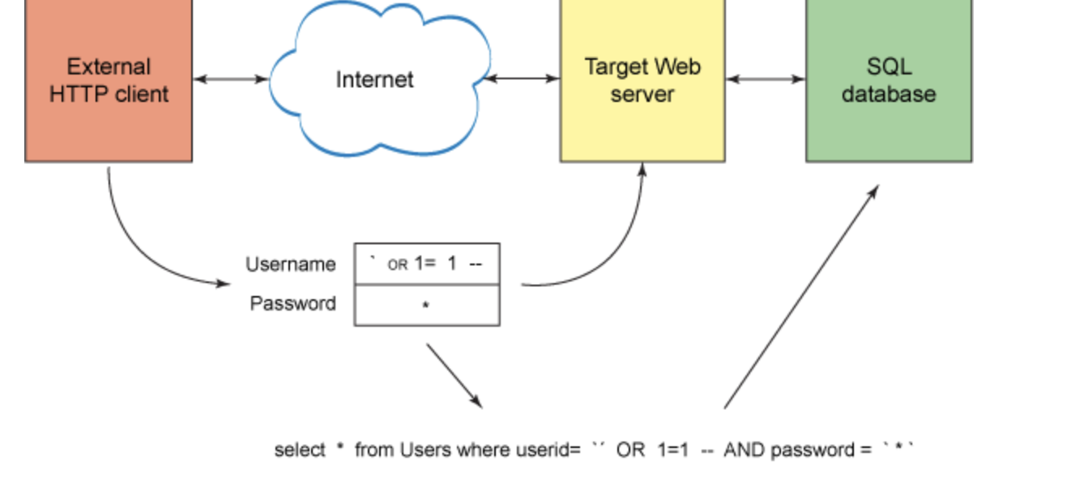
SQL Injection
SQL注入就是通過把SQL命令插入到Web表單提交或輸入域名或頁面請求的查詢字串，最終達到欺騙伺服器執行惡意的SQL命令。
舉例而言：
若今天我們透過 ASP 語法去組成 SQL Query statement 以供訪問者作產品查詢，範例語法如下
"SELECT * FROM customers WHERE name =' -name- ' AND password = ' -password-'
Notes:
如何防範：
使用 Regular expression 驗證過濾輸入值與參數中惡意代碼，將輸入值中的單引號置換為雙引號。
限制輸入字元格式並檢查輸入長度。
資料庫設定使用者帳號權限，限制某些管道使用者無法作資料庫存取。

